Slide 1
Реконструкция вытяжных систем вентиляции в горячих цехах

Slide 2
Аннотация проекта
Целью стартап-проекта является реконструкция вытяжных систем вентиляции с целью повышения пожарной безопастности промышленных помещений

Slide 3
Базовая бизнес-идея
Эту технологию можно продать в промышленные компании. Ведь лучше сразу применять эту реконструкционные технологии, чем использовать старые вытяжные системы с пониженной долей прочности и худшей пожарной безопастностью.
Аудитория: Промышленные предприятия
Основные конкуренты: Организации по предоставлению подобных технологий

Slide 4
Бизнес-модель
Предполагается привлечение средств на этапе разработки технологий и получения фиксированных выплат в течение следующего после разработки года. Взаимодействие с клиентами-организациями предполагается на основе встреч и презентаций предлагаемой технологии, сформированной концепции, выводов из консультаций с клиентами.

Slide 5
Характеристика будущего продукта

Slide 6
Основные технические параметры
Предполагается проведение презентаций и выпуск документа, описывающего необходимые процедуры по внедрению и реконструкции вытяжных систем вентиляции

Slide 7
производственные и финансовые параметры
Внутренняя структура бизнеса предполагает создание нескольких отделов: отдел формирования концепции, руководство, отдел разработки технологии и отдел внедрения.

Slide 8
Научно-техническое решение
Использование анализа старых данных, получаемых из исследований промышленных комплексов
Использования машинного обучения в ИИ для прогнозирования поведения материалов в производственных помещениях
Использование ИИ для поиска оптимальных вариантов для внедрения конструкционных решений

Slide 9
Соответствие проекта научным приоритетам
Разработка новой технологий для повышения пожарной безопасности, что позволяет сократить риски производственного цикла

Slide 10
Каналы продвижения будущего продукта
Конференции строительной отрасли, круглые столы, личная встреча с организациями

Slide 11
Характеристика проблемы, на решение которой направлен стартап-проект

Slide 12
Описание проблемы
Сейчас в регионе и по всей стране в целом участились случаи пожаров в промышленных помещениях, в следствии чего предприятия теряют огромную часть работоспособности. Большую часть выручки направляют на восставновление. Таким образом государство теряет налогоплательщиков, что не может не сказаться на уровне жизни граждан страны.
Какая часть проблемы решается: Сокращение случаев пожаров в промышленных помещениях

Slide 13
Каким способом будет решена проблема
Разработка и внедрение новой технологии реконструкции вытяжных систем вентиляции

Slide 14
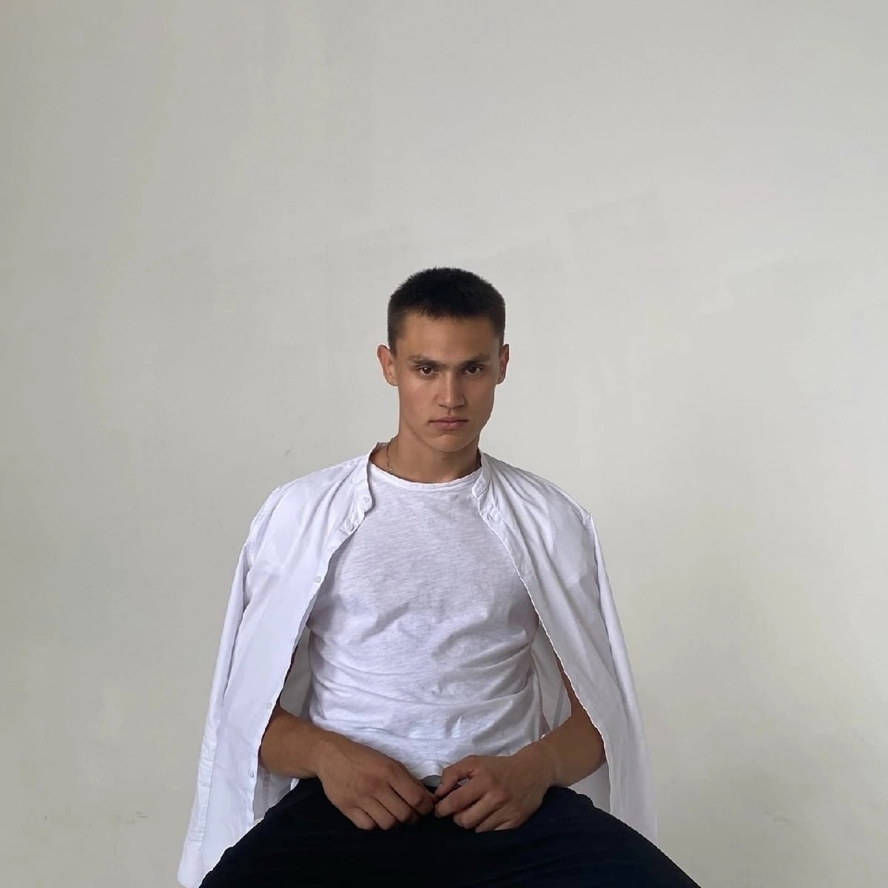


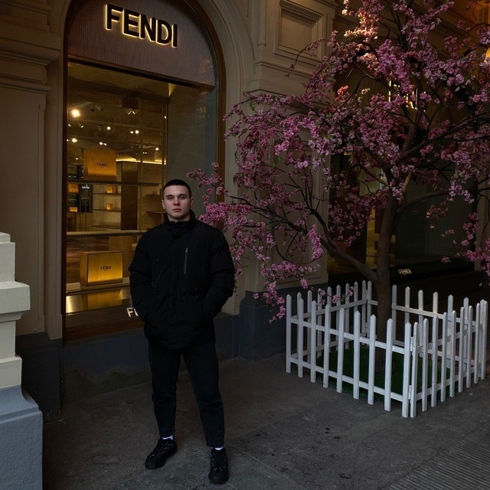
ЗНАКОМСТВО С КОМАНДОЙ
Полежаев михаил
Михайлов александр
Клепаков кирилл
Дрик даниил
Лидер
Секретарь
Технолог
Технолог

Slide 15
СПАСИБО

